Slide 1
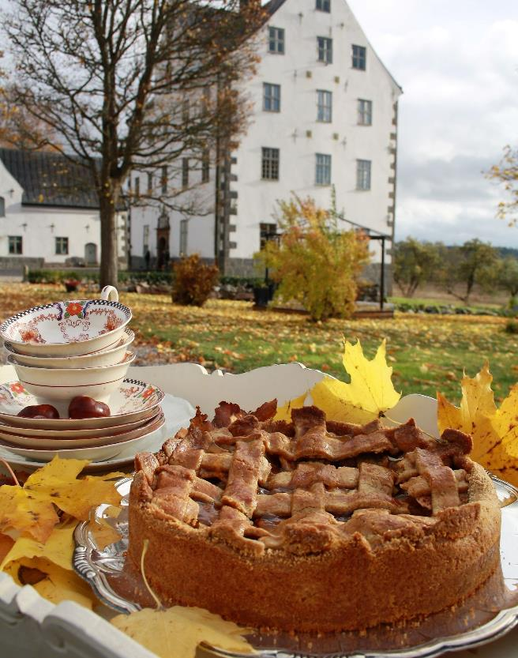

Barnens Receptkedja
Baka och smaka gamla recept
www.smakminnen.se

Slide 2
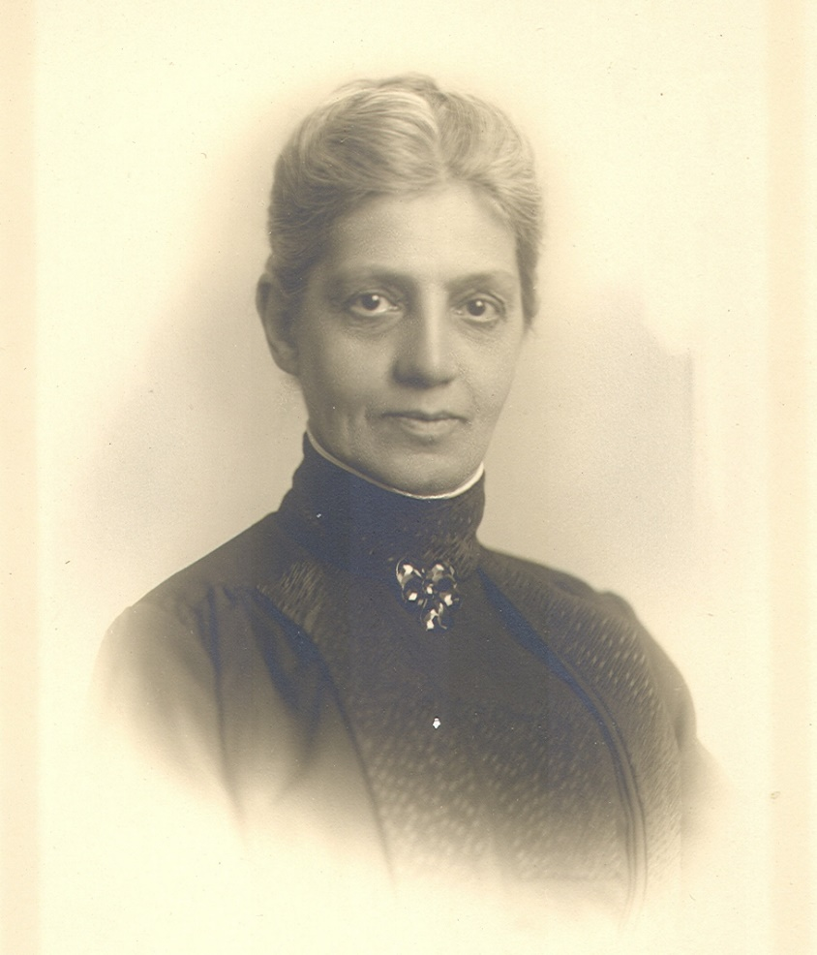
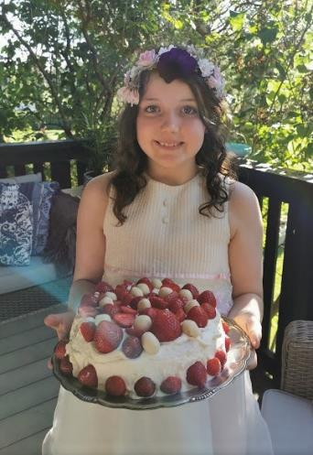
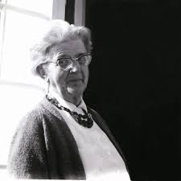
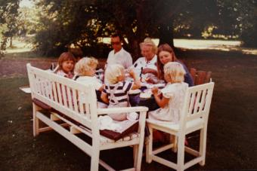
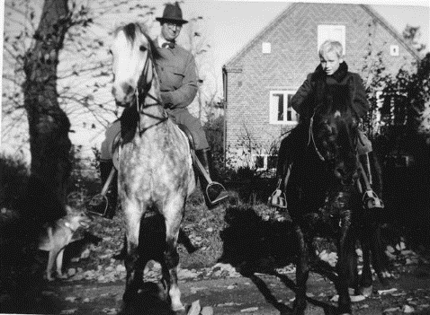
Vad är Barnens Receptkedja?
Barnens receptkedja är ett projekt där elever i hem- och konsumentkunskap upptäcker gamla recept och väcker dem till liv i köket. Samtidigt får de lära sig om mathistoria, traditioner och hur matvanor har förändrats genom åren.
www.smakminnen.se

Slide 3
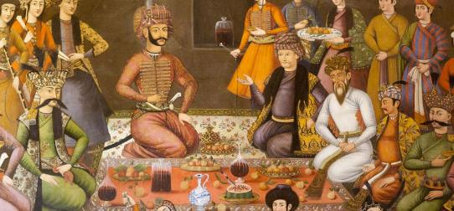
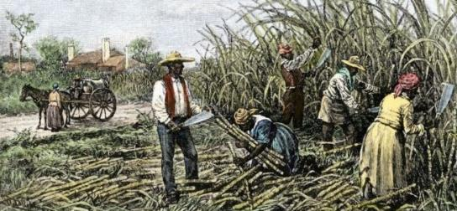
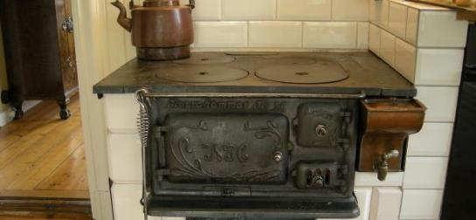
Bakhistoria
Kakbak börjar
Socker: dyr medicin
Ugnen och spisen
Kakor såsom vi känner idag tros har börjat bakas i Persiska riket omkring år 700.
Socker importerades från Fjärran länder.
Först från slutet på 1800-talet blev socker billigt.
Bara få hushåll hade en ugn förr.
När järnspisen kom på slutet på 1800-talet kunde alla baka.
www.smakminnen.se

Slide 4
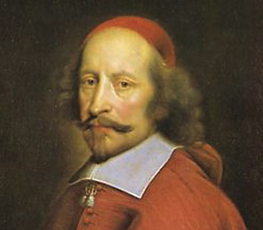
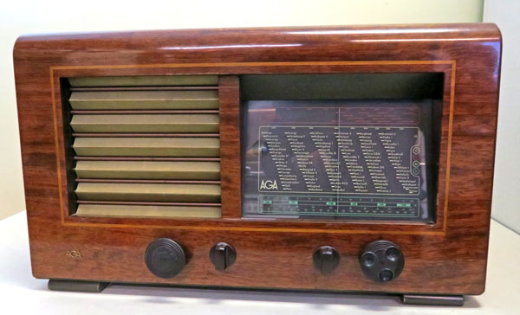
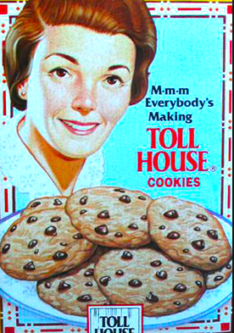
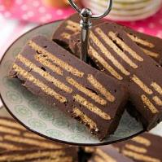
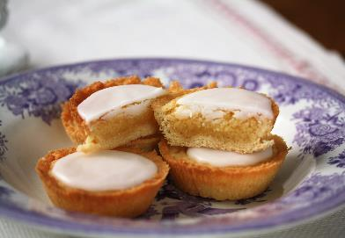
Några kända kakor
Mazarin
Radiokaka
Chocolate chip cookies
www.smakminnen.se

Slide 5
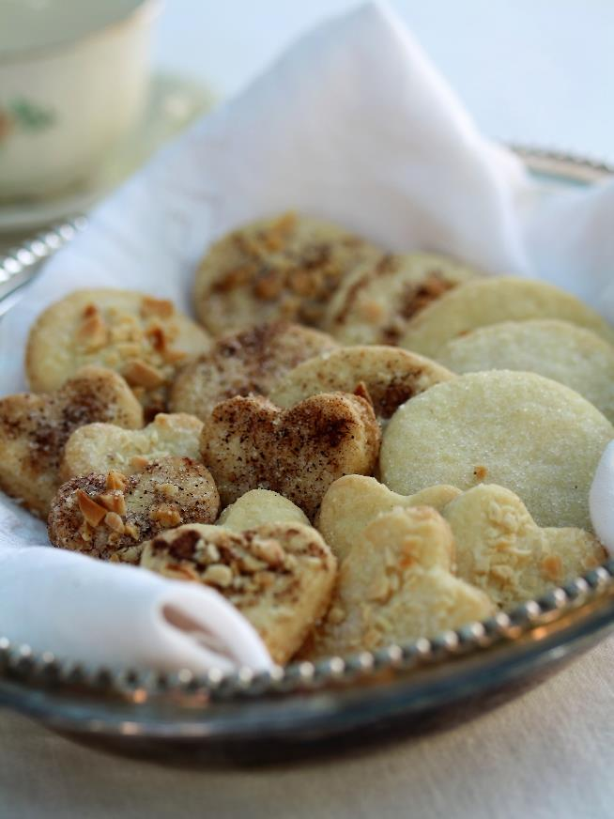
3 tillfällen
Hemuppgift: leta efter ett gammalt recept. Fråga hemma, en släkting, granne eller leta i en gammal kokbok.
Presentera receptet inför gruppen. Välj ett recept per arbetsgrupp. Skriv receptets bakgrundshistoria.
Baka, smaka och fotografera receptet.
www.smakminnen.se

Slide 6
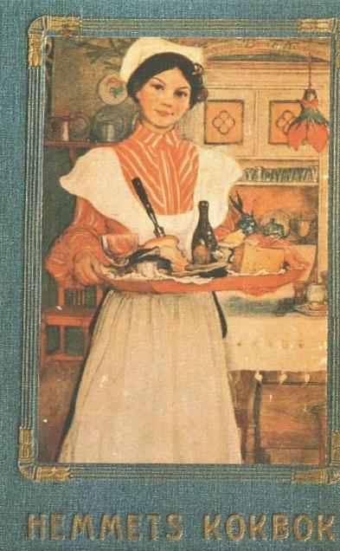
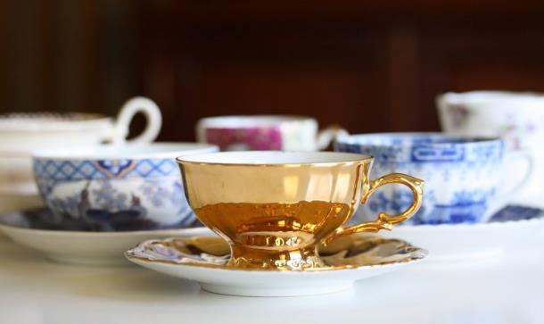
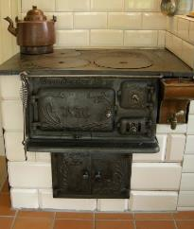
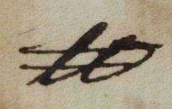
Detektivarbete om receptets historia.
Ledtrådar:
Kokbok: när gavs den ut?
Volymerna avslöjar: kaffekopp, tekopp, skålpund
Ugnstemperatur: Inga grader, men beskrivning: het ugn
Ibland står det i receptet: t.ex. fått från fru Jönsson 1898.
www.smakminnen.se

Slide 7
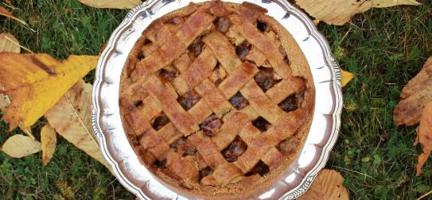
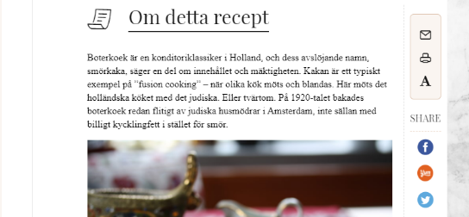
Dokumentera ditt recept
Ta en snygg bild
Skriv lockande
Styla maten, både på tallriken och det som finns runtom.
Tänk på ljuset. Fönster är bra!
Vinkeln på bilden. Ovanifrån, framifrån etc.
Beskriv kakan.
Berätta historien och fakta om kakan.
Skriv en bra receptbeskrivning.
www.smakminnen.se

